Slide 1
편집기 기본 사용하기
1) vi mytest
“vi mytest” 입력
* mytest라는 파일을 편집한다. mytest라는 파일이 없다면 새로 생성함.
* vi : 유닉스, 리눅스에서 사용되는 편집기를 사용하는 명령어

Slide 2
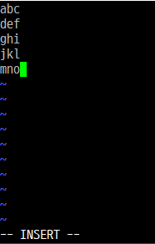
편집기 기본 사용하기
2) mytest파일에 내용 기입
“abc
def
ghi
jkl
mon” 입력
아래쪽에 INSERT라고 적혀 있으면 입력모드이다.

Slide 3
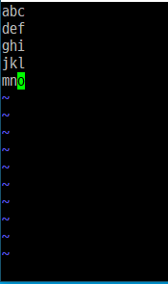
편집기 기본 사용하기
3) 입력모드 -> 명령모드 전환
“esc”를 누르면 입력모드에서 명령모드로 전환된다.
아래쪽에 INSERT가 없어진 것 확인

Slide 4
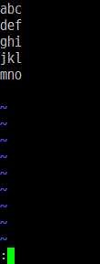
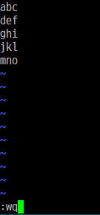
편집기 기본 사용하기
3) 명령모드 -> 마지막 행 명령모드 전환
“:(콜론)”입력
* 명령모드에서 콜론을 입력하면 마지막 행 명령모드로 전환된다.
“wq”입력
문서를 저장하고 vi를 종료한다.
w : 문서의 저장
q : vi 종료

Slide 5
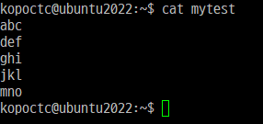
vi mytest
cat mytest입력 후 저장 내용확인

Slide 6
vi mytest
다시 들어가서 a 누르고 입력모드 전환

Slide 7
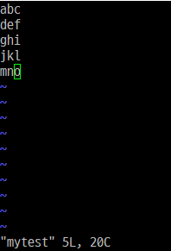
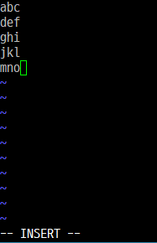
vi mytest
다시 들어가서 a 누르고 입력모드 전환( 전->후)
a : 커서의 오른쪽에서 입력을 받음

Slide 8
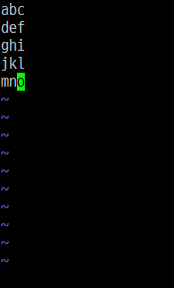
vi mytest
esc누르면 입력모드 나와짐 전-후

Slide 9
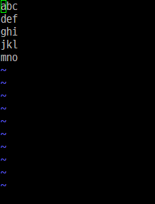
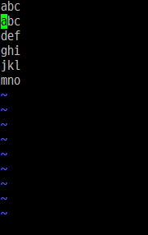
vi mytest
yy로 복사해서 p로 붙여넣기( 전->후)

Slide 10
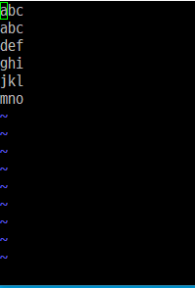
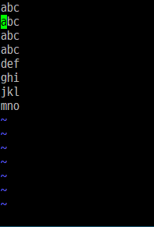
vi mytest
y2y로 복사해서 p로 붙여넣기( 전->후)

Slide 11
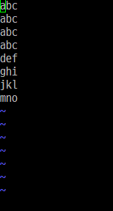
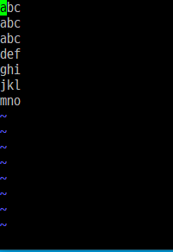
vi mytest
dd로 커서가 위치한 라인 삭제( 전->후)

Slide 12
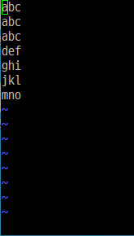
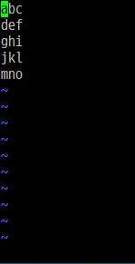
vi mytest
d2d로 커서가 위치한 라인 2줄 삭제( 전->후)

Slide 13
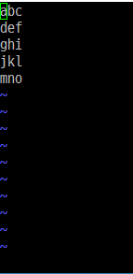
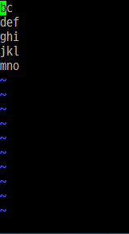
vi mytest
x로 현재 커서 문자 삭제( 전->후)

Slide 14
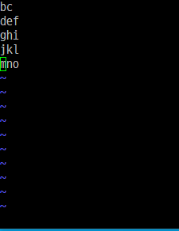
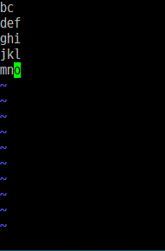
vi mytest
$으로 현재 라인 맨 끝으로 이동( 전->후)

Slide 15
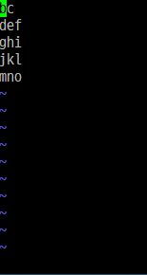
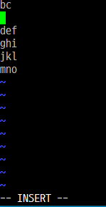
vi mytest
o 누르고 입력모드 전환( 전->후)
a : 현재 라인 아래 빈 라인을 추가하여 입력을 받음

Slide 16
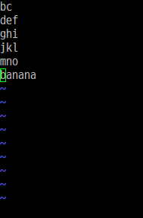
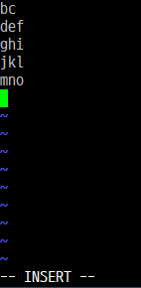
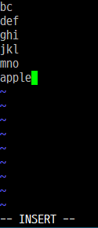
vi mytest
어떤 단어 선택 후 변경

Slide 17
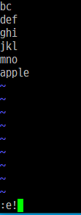
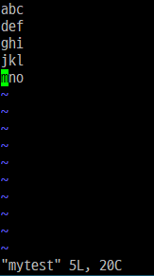
vi mytest
마지막 행 명령모드 !e

Slide 18
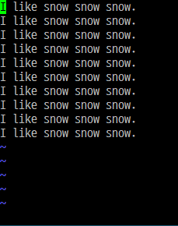
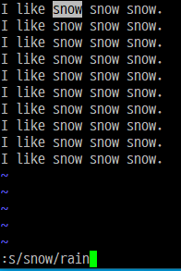
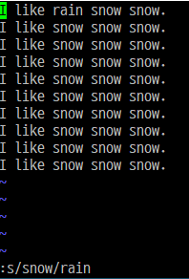
편짖ㅂ기에서 문자열 번경
2-1
커서위치확인

Slide 19
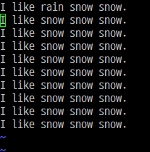
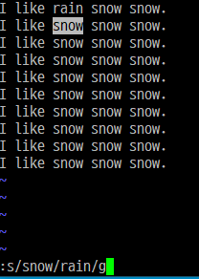
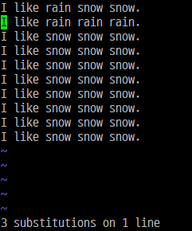
편짖ㅂ기에서 문자열 번경
2-2
커서위치확인

Slide 20
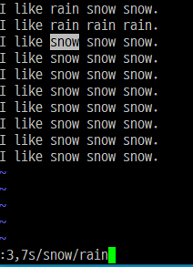
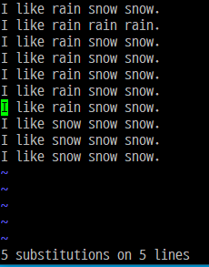
편짖ㅂ기에서 문자열 번경
2-3

Slide 21
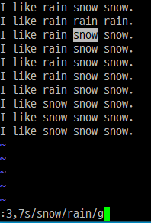
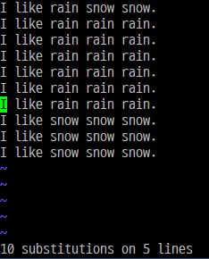
편짖ㅂ기에서 문자열 번경
2-4

Slide 22
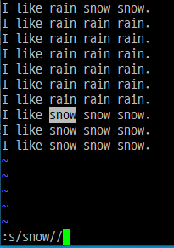
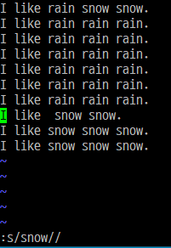
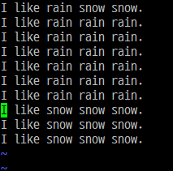
편짖ㅂ기에서 문자열 번경
2-5
커서위치확인

Slide 23
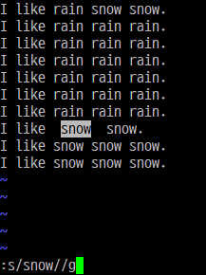
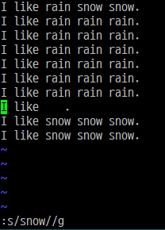
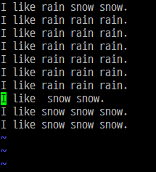
편짖ㅂ기에서 문자열 번경
2-6

Slide 24
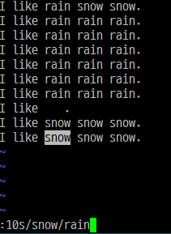
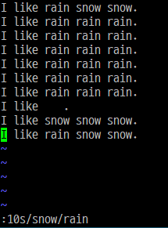
편짖ㅂ기에서 문자열 번경
2-7

Slide 25
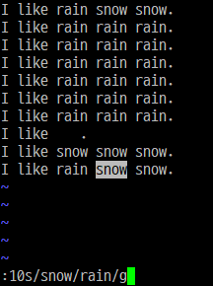
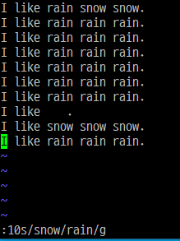
편짖ㅂ기에서 문자열 번경
2-7 보충

Slide 26
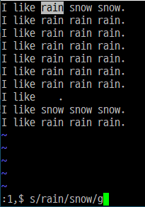
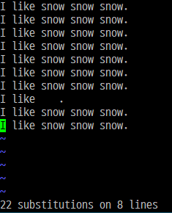
편짖ㅂ기에서 문자열 번경
1,$ 변경

